Slide 1

Hurtel Visio
Projet Langage C
Marion Hurteau
César Guillotel
2CI

Slide 2
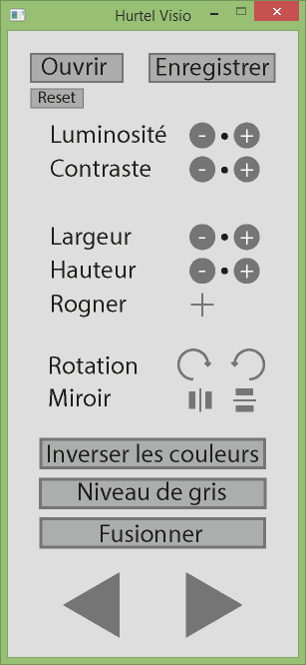
Description
Lecteur d’images BMP et TGA
Conversion de formats
Applications de filtres graphiques
Corrections de l’image
Fusion d’images
Visionneuse intuitive

Slide 3


Fonctionnalités
Lecture des formats : • TGA 32 bits 24 bits 16 bits 8 bits Compression RLE • BMP 32 bits 24 bits 8 bits

Slide 4
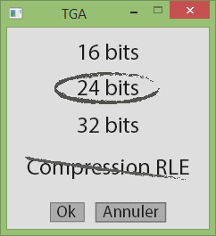
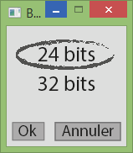
Fonctionnalités
Enregistrement aux formats : • TGA 32 bits 24 bits 16 bits Compression RLE • BMP 32 bits 24 bits

Slide 5


Fonctionnalités
Filtres d’image : • Luminosité • Contraste • Niveau de gris • Inversion des couleurs

Slide 6
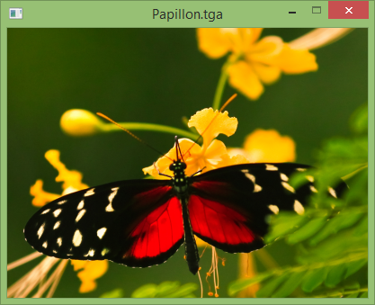

Fonctionnalités
Corrections d’image : • Rotation • Miroir • Taille • Recadrage

Slide 7
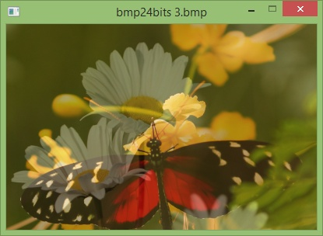
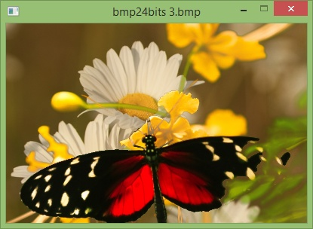
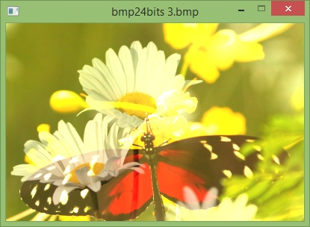
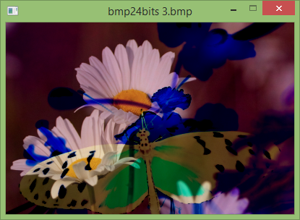
Fonctionnalités
Fusion d’images : • Superposition • Alpha • Addition • Soustraction • Éclaircir • Obscurcir • Produit • Lumière • Densité linéaire +

